Slide 1

VueJS入門
簡報人:文暉

Slide 2


引用
可以使用cdn引入 或是下載到本地引入

Slide 3

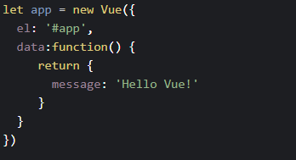

第一個應用
el
data
掛載的目標
el = element的縮寫
就算你CSS選擇器選擇一大堆
還是只會選擇第一個掛載
1.要綁定的資料，要記得使用function進行return，寫進去之後就會進行資料綁定，會自動幫你轉換為getter跟setter，自動響應數據變化
2.要注意的是data只能是數據， 你不能在這邊進行運算之類的行為
3.如果要進行運算就不能使用data 要用compute 這個之後會說明
4.Return的型態是object
網址: https://codepen.io/wenhui_xiao/pen/MWKyEMB

Slide 4
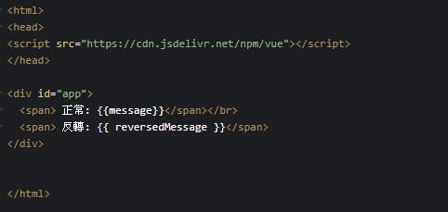
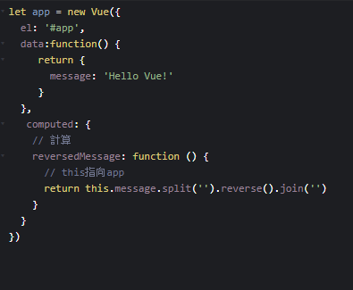
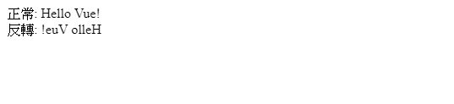
計算屬性-Computed
需要邏輯去取得的資料就可以透過computed去獲取
網址: https://codepen.io/wenhui_xiao/pen/QWNEVKy

Slide 5


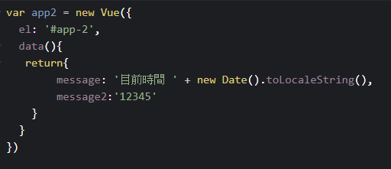
綁定元素的屬性值
如果要在屬性值使用vue的變數的時候
前面要加個v-bind:
Angular的話就不用
直接title=“{{message}}”就好了
v-bind: 也可以縮寫成:
不過如果使用vs2015、vs2017或vscode
這些IDE自動排版的時候 會被刪掉
所以我還是沒有打縮寫，除非沒有使用排版功能
Vue的指令都是v-開頭
Angular則是ng-開頭
網址: https://codepen.io/wenhui_xiao/pen/pogGGqy

Slide 6
跟angular指令差異
非事件類:
<ng-if> vs <v-if>
<ng-show> vs <v-show>
<ng-bind> vs <v-bind>
<ng-model> vs <v-model>
<ng-repeat> vs <v-for>

Slide 7
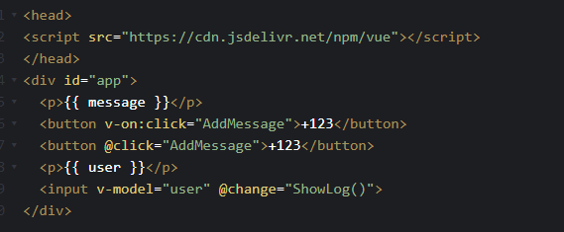
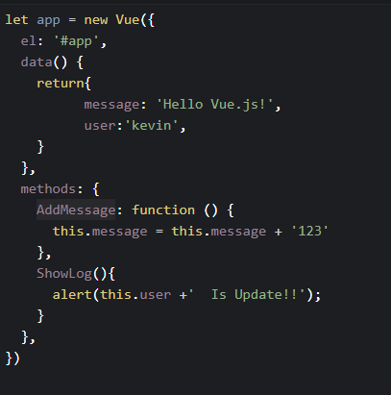
事件監聽
1.以往angular的事件都是ng-click，ng-select之類的
Vue就是直接v-on:click 不過沒有v-on:select 只能靠v-for去實現
2.v-on:一樣可以縮寫成@ 要注意的是.net下的razor page @是特殊字元 所以要寫成@@click 才可以使用
3.ng-change改為v-on:change 或是@change
網址: https://codepen.io/wenhui_xiao/pen/vYLEOLm

Slide 8
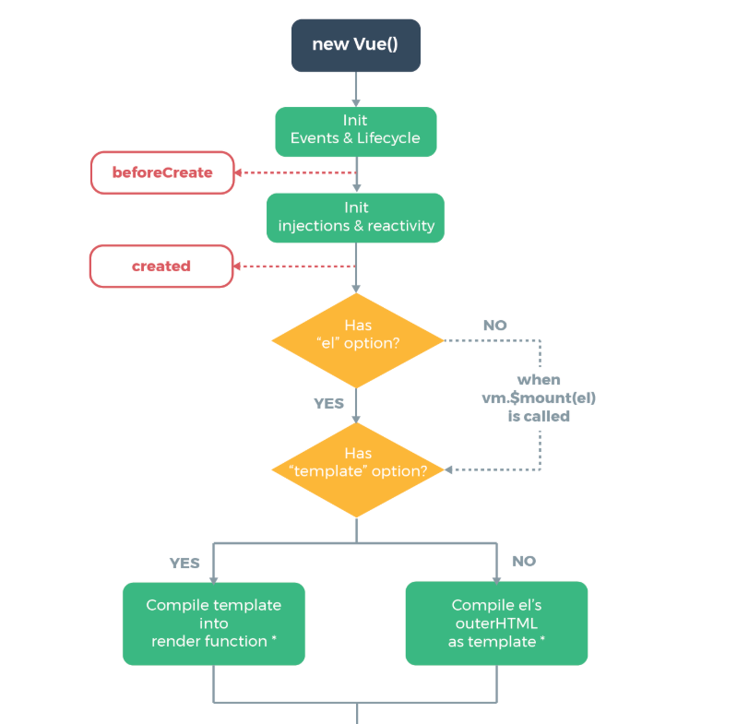
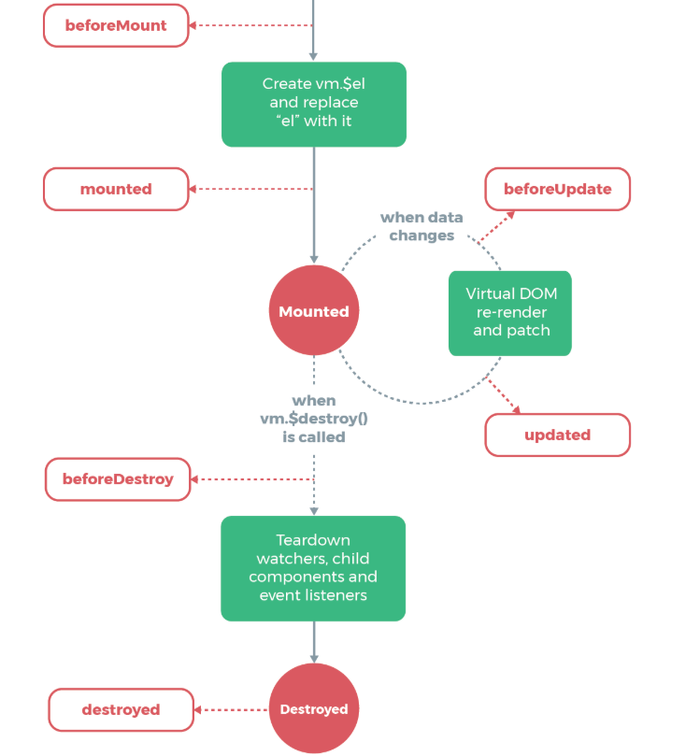
生命週期
網址: https://codepen.io/wenhui_xiao/pen/JjXdpXN

Slide 9
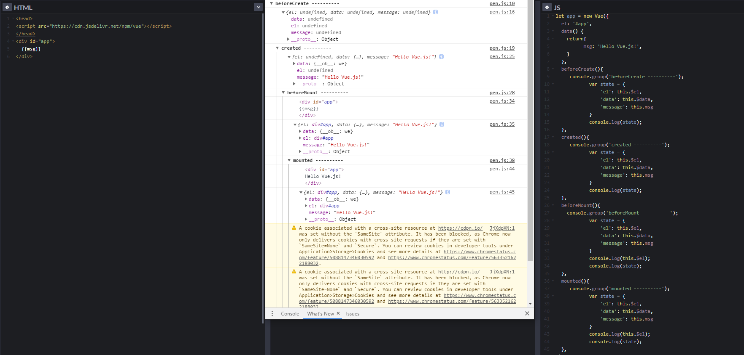

Slide 10
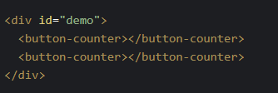
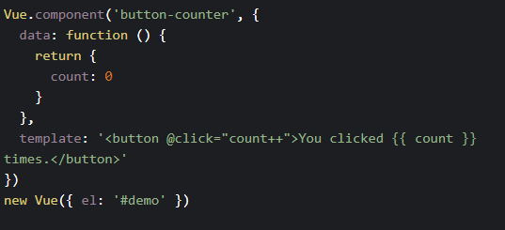
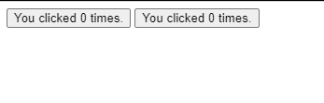
組件介紹
可以把Vue去進行自定義元素的建立
並且可以重複使用
網址: https://codepen.io/wenhui_xiao/pen/BajEqev

Slide 11
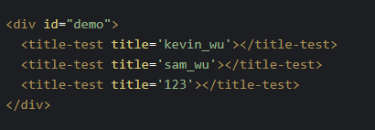
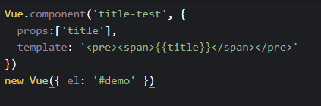
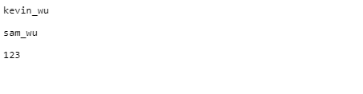
透過propS傳送參數
網址: https://codepen.io/wenhui_xiao/pen/wvMZRpJ

Slide 12
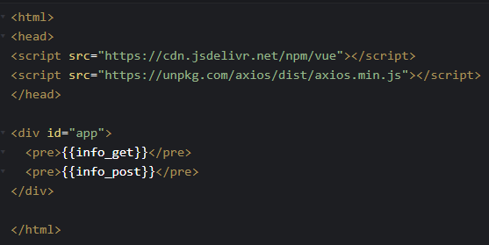
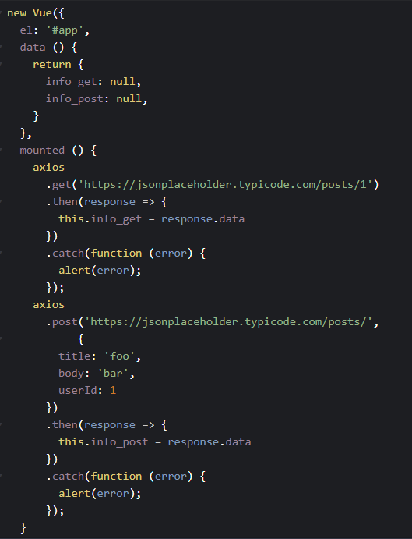
使用 axios 完成ajax請求
網址: https://codepen.io/wenhui_xiao/pen/wvMZRpJ
優點比較:https://codertw.com/%E7%A8%8B%E5%BC%8F%E8%AA%9E%E8%A8%80/147000/

Slide 13
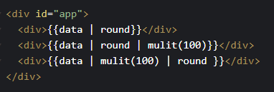
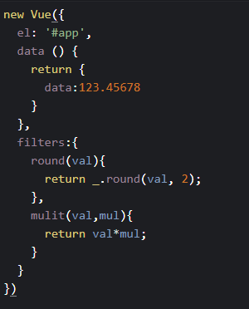

Filter過濾器
這邊使用Lodash的Round
簡單明瞭 比原生方法好用
網址: https://codepen.io/wenhui_xiao/pen/oNbRmXg

Slide 14
結論
與angularJS相比:
分工清楚:要當參數就用data，要當方法就寫在methods裡，不會像angular一堆$scope還要去翻找。
除錯方便:angular的$scope變數要下中斷才能查看，vue的直接呼叫就能查看當前變數
學習曲線:跟angular相比，較容易學習
模塊化:遇到大量重複組件 可以用template做大量使用。
缺點:
有些好用的方法vue沒有，例如order by，其他缺點還沒找到。

Slide 15
感謝聆聽

